Slide 1

সবাইকে শুভেচ্ছা

Slide 2

শিক্ষক পরিচিতি
নাম: মো: নূরুল করিম (সবুজ)
সহকারী শিক্ষক,
সলিয়া সরকারি প্রা: বিদ্যালয়,
পরশুরাম, ফেনী।

Slide 3

পাঠ পরিচিতি
শ্রেণি: দ্বিতীয়
পাঠ্যাংশ: ১.৬ ক্রমবাচক সংখ্যা
পৃষ্ঠা নং: ১৩
সময়ঃ ৪৫ মিনিট
তারিখ: ২5.০১.২০২০ খ্রি:

Slide 4

শিখনফল
৮.১.১ ষষ্ঠ থেকে দশম পর্যন্ত ক্রমবাচক সংখ্যা বলতে পারবে।
৮.১.২ ষষ্ঠ থেকে দশম পর্যন্ত ক্রমবাচক সংখ্যা পড়তে পারবে।
৮.১.৩ ষষ্ঠ থেকে দশম পর্যন্ত ক্রমবাচক সংখ্যা লিখতে পারবে।

Slide 5

চল একটি ছড়া আবৃত্তি করি।

Slide 6
পাঠ শিরোনাম
ক্রমবাচক সংখ্যা

Slide 7
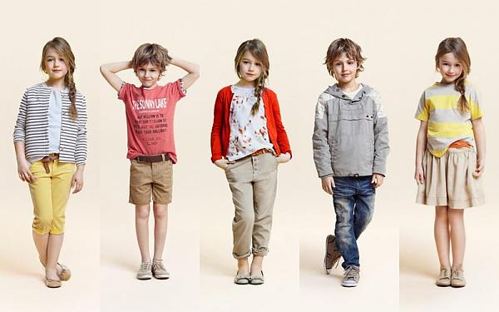
মারিয়া
আতিফ
সুকন্যা
ফাহিম
সাথি
ডানদিক থেকে ২য় কে?
বামদিক থেকে ৩য় কে?
ডানদিক থেকে ধারাবাহিকভাবে অবস্থানগুলি বল?
পূর্ব অভিজ্ঞতা যাচাই

Slide 8
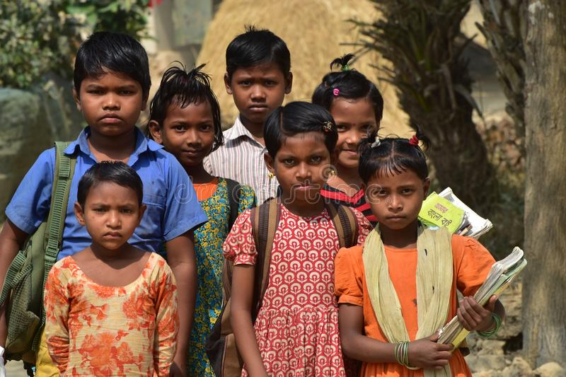
১০ জন শিক্ষার্থীকে শ্রেণীকক্ষের সামনে এনে ১ম থেকে ৫ম এর পরে কিভাবে ৬ষ্ঠ থেকে ১০ম পর্যন্ত সাজানো যায় তা প্রদর্শন করবো
বাস্তব পর্যায়

Slide 9
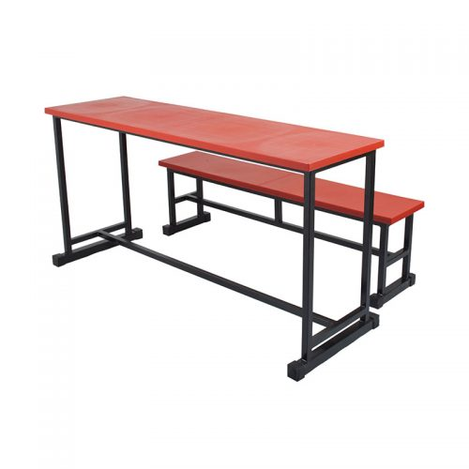
শিক্ষার্থীদের ১০ টি টেবিল ব্যবহার করে ১ম থেকে ১০ম পর্যন্ত ক্রমবাচক সংখ্যা ব্যাখ্যা করবো।

Slide 10
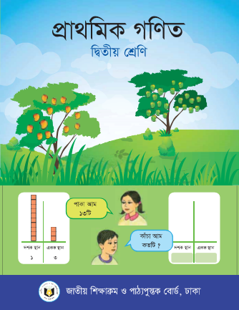
শিক্ষার্থীদের কাছ থেকে ১০ টি বই নিয়ে টেবিলে ক্রমবাচক ভাবে সাজিয়ে ক্রমের ধারনা দেবো।

Slide 11

1ম
২য়
৩য়
৪র্থ
৫ম
৬ষ্ঠ
৭ম
৮ম
৯ম
১০ম
অর্ধ-বাস্তব পর্যায়

Slide 12

1ম
2য়
৩য়
৪র্থ
৫ম
৬ষ্ঠ
৭ম
৮ম
৯ম
১০ম

Slide 13


Slide 14
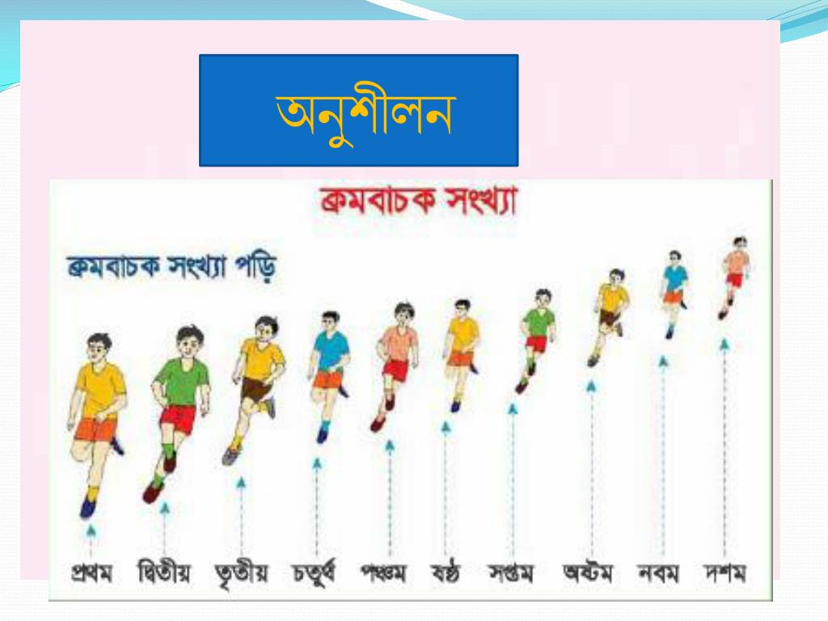

Slide 15
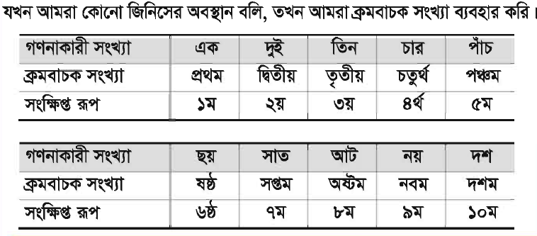

Slide 16
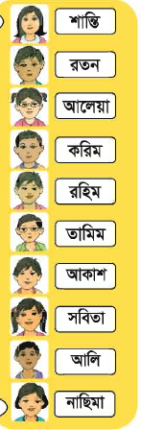
বস্তু নিরপেক্ষ পর্যায়
পিছনে
সামনে থেকে কে ষষ্ঠ?
পিছন থেকে কে সপ্তম?
সামনে থেকে কে নবম?
আলেয়া কোথায়?
সামনে থেকে
পিছন থেকে
রহিম
আকাশ
রতন
অষ্টম
তৃতীয়
সামনে

Slide 17
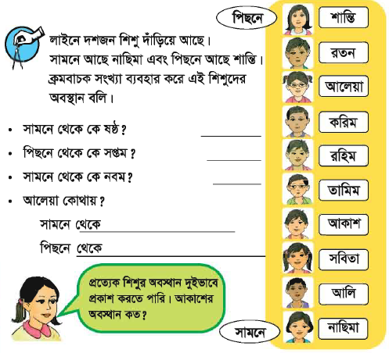

Slide 18
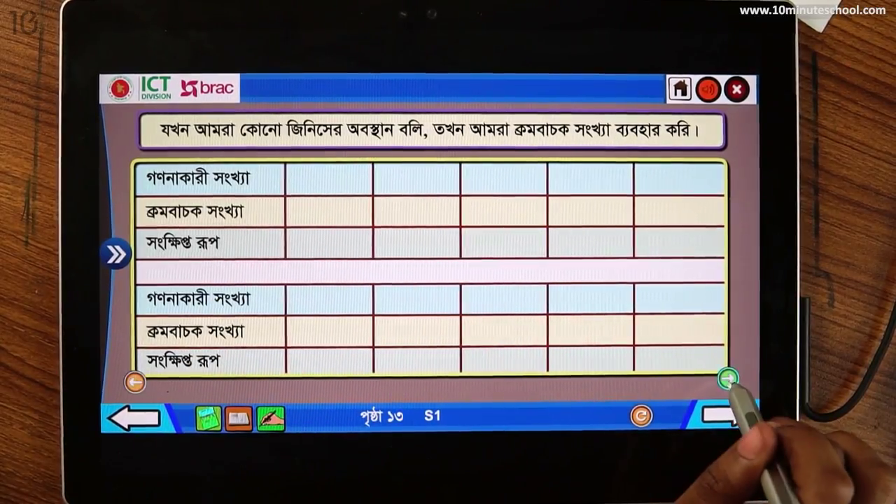
চল নিচের ছকটি পূরণ করি:
Notes:
বোর্ড ব্যবহার করবো।

Slide 19

দলীয় কাজ
হলুদ দল:
১ম থেকে ১০ম পর্যন্ত নিজেদেরেক ক্রমবাচকভাবে সাজানো অনুশীলন কর।
সবুজ দল:
১ম থেকে ১০ম পর্যন্ত নিজেদেরেক ক্রমবাচকভাবে সাজানো অনুশীলন কর।

Slide 20

জোড়ায় কাজ
জোড়ায় ৬ষ্ঠ থেকে ১০ম পর্যন্ত ক্রমবাচক সংখ্যাগুলো পড়া অনুশীলন কর।

Slide 21


একক কাজ
৬ষ্ঠ থেকে ১০ম পর্যন্ত ক্রমবাচক সংখ্যাগুলো খাতায় লেখ।

Slide 22
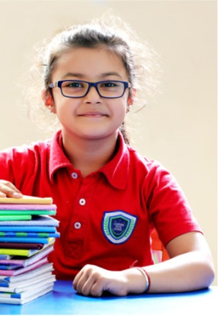
মূল্যায়ন
1ম
২য়
৩য়
৪র্থ
৫ম
৬ ষষ্ঠ
৭ম
৮ম
৯ম
১০ম

Slide 23
আমরা কখন ক্রমবাচক সংখ্যা ব্যবহার করি?
উত্তর: আমরা যখন কোনো জিনিসের অবস্থান বলি, তখন আমরা ক্রমবাচক সংখ্যা ব্যবহার করি।

Slide 24
নিচের ছকটি পূরণ কর (6ষ্ঠ-১০ম):

Slide 25

বাড়ির কাজ
৬ষ্ঠ থেকে ১০ম পর্যন্ত পড়া ও লেখা অনুশীলন করবে।

Slide 26



ধন্যবাদ

